Slide 1
實驗一 恆壓過濾 2020.11.26
組長：B06504004 盧彥均
報告：B05504076 蔡孟儒
B06504069 蘇峰玉
B06504124 趙奕翔

Slide 2
實驗目的
實驗原理
實驗裝置
實驗步驟
數據處理
結果預測

Slide 3
實驗目的
透過小規模泥漿過濾實驗，求出恆壓過濾時濾餅的平均過濾比阻 𝛼_{𝑎𝑣} 、平均空隙度 𝜀_{𝑎𝑣} 、濕乾濾餅質量比 𝑚 等過濾特性
學習以電腦連線擷取數據以節省過濾試驗操作時間，並避免可能的人為誤差
實驗原理
實驗步驟
數據處理

Slide 4
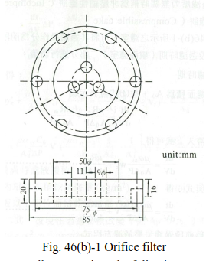
實驗目的
銳孔板式濾室
Murase 提出
以往的恆壓過濾實驗中，濾餅厚度測量不易
→ 人為誤差大
由已知體積的濾室來進行恒壓過濾實驗
當濾餅長到 h_{f} 時過濾面積驟變，過濾面積產生轉折
電腦連線擷取資訊，即可進行計算
實驗原理
實驗步驟
數據處理
恆壓過濾:過濾過程中，過濾兩端壓力差保持不變
Notes:
當 Kc 越大時，控制器作用的幅度將越大。由於 P 控制僅利用誤差值，乘上一比例值來進行控制，因此在理論上，並無法完全的將偏離設定值的被控制變數校正回來，此現象稱為穩態失調(Steady-state offset)。

Slide 5
實驗目的
銳孔板式濾室
以往的恆壓過濾實驗中，濾餅厚度測量不易
→ 人為誤差大
由已知體積的濾室來進行恆壓過濾實驗
當濾餅長到 h_{f} 時過濾面積驟變，過濾面積產生轉折
電腦連線擷取資訊，即可進行計算
實驗原理
實驗步驟
數據處理
恆壓過濾:過濾過程中，過濾兩端壓力差保持不變
Notes:
當 Kc 越大時，控制器作用的幅度將越大。由於 P 控制僅利用誤差值，乘上一比例值來進行控制，因此在理論上，並無法完全的將偏離設定值的被控制變數校正回來，此現象稱為穩態失調(Steady-state offset)。

Slide 6
實驗目的
銳孔板式濾室
以往的恆壓過濾實驗中，濾餅厚度測量不易
→ 人為誤差大
由已知體積的濾室來進行恒壓過濾實驗
當濾餅長到 h_{f} 時過濾面積驟變，過濾面積產生轉折
電腦連線擷取資訊，即可進行計算
實驗原理
實驗步驟
h_{f}
數據處理
恆壓過濾:過濾過程中，過濾兩端壓力差保持不變
Notes:
當 Kc 越大時，控制器作用的幅度將越大。由於 P 控制僅利用誤差值，乘上一比例值來進行控制，因此在理論上，並無法完全的將偏離設定值的被控制變數校正回來，此現象稱為穩態失調(Steady-state offset)。

Slide 7

實驗目的
銳孔板式濾室
以往的恆壓過濾實驗中，濾餅厚度測量不易
→ 人為誤差大
由已知體積的濾室來進行恒壓過濾實驗
當濾餅長到 h_{f} 時過濾面積驟變，過濾面積產生轉折
電腦連線擷取資訊，即可進行計算
實驗原理
實驗步驟
$$∆P$$
數據處理
恆壓過濾:過濾過程中，過濾兩端壓力差保持不變
Notes:
當 Kc 越大時，控制器作用的幅度將越大。由於 P 控制僅利用誤差值，乘上一比例值來進行控制，因此在理論上，並無法完全的將偏離設定值的被控制變數校正回來，此現象稱為穩態失調(Steady-state offset)。

Slide 8

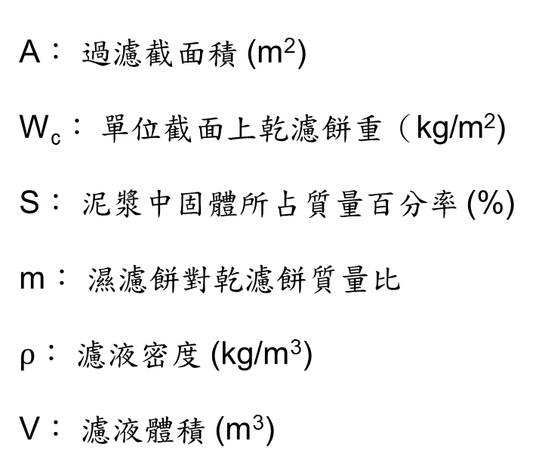
實驗目的
系統質量平衡
$\frac{Aw_{c}}{s} = Amw_{c}+ ρV$
$C_{0} = \frac{ρs}{1−ms}$
$⇒w_{c} = \frac{ρs}{A(1−ms)}V= \frac{C_{0}}{A}V$
A： 過濾截面積 (m²)
W_{c}： 單位截面上乾濾餅重（kg/m²)
S： 泥漿中固體所占質量百分率 (%)
m： 濕濾餅對乾濾餅質量比
$ρ$： 濾液密度 (kg/m³)
V： 濾液體積 (m³)
實驗原理
乾濾餅
濕濾餅
濾液
實驗步驟
數據處理

Slide 9

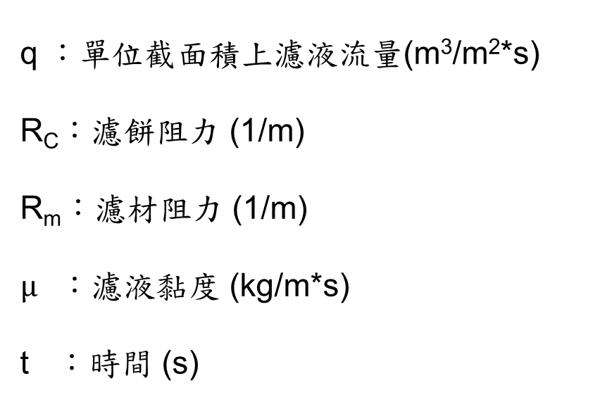
實驗目的
恆壓過濾關係
實驗原理
$q = \frac{dV}{Adt} = \frac{∆P}{μ\left(R_{c} + R_{m}\right)}$
$⇒\frac{dt}{dV} = \frac{μR_{c} }{A∆P} + \frac{μR_{m}}{A∆P}$
q ：單位截面積上濾液流量(m³/m²*s)
R_{C}：濾餅阻力 (1/m)
R_{m}：濾材阻力 (1/m)
$μ ：$濾液黏度 (kg/m*s)
t ：時間 (s)
實驗步驟
數據處理

Slide 10

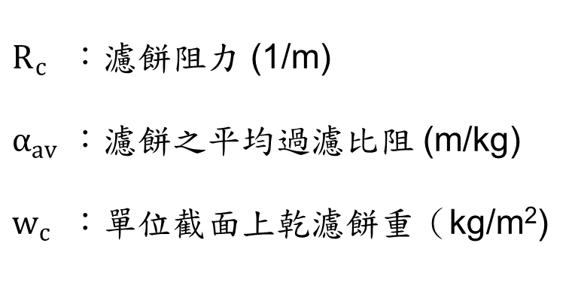
實驗目的
平均過濾比阻
實驗原理
$R_{c}$ ：濾餅阻力 (1/m)
$α_{av}$ ：濾餅之平均過濾比阻 (m/kg)
$w_{c}$ ：單位截面上乾濾餅重（kg/m²)
$$R_{c} = α_{av}w_{c}$$
$⇒R_{c}=α_{av}∙\frac{ρ}{1−ms}∙v$
實驗步驟
當𝛼_{av} 與過濾壓力無關時稱為非壓縮性濾餅，否則稱為壓縮性濾餅
數據處理

Slide 11
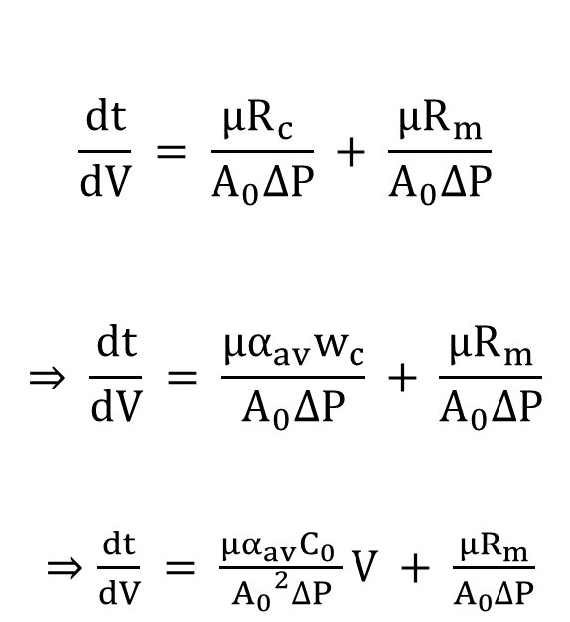


實驗目的
前段過濾
A₀
$R_{c} = α_{av}w_{c}$
$$\frac{dt}{dV} = \frac{μR_{c} }{A_{0}∆P} + \frac{μR_{m}}{A_{0}∆P}$$
$$⇒ \frac{dt}{dV} = \frac{μα_{av}w_{c}}{A_{0}∆P} + \frac{μR_{m}}{A_{0}∆P}$$
$⇒$ $\frac{dt}{dV} = \frac{μα_{av}C_{0} }{{A_{0}}^{2}∆P}V + \frac{μR_{m}}{A_{0}∆P}$
實驗原理
$$w_{c} = \frac{C_{0}}{A}V$$
實驗步驟
數據處理

Slide 12
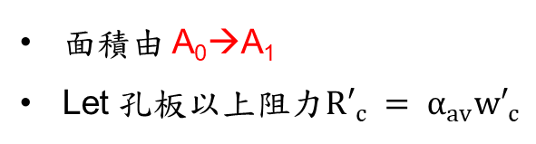
實驗目的
後段過濾
面積由 A₀→A₁
Let 孔板以上阻力${R′}_{c} = α_{av}{w′}_{c}$
實驗原理
A₁
實驗步驟
數據處理

Slide 13
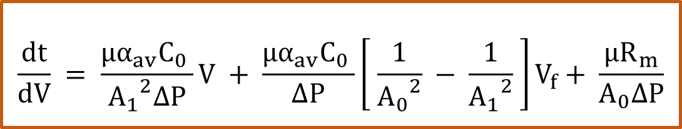

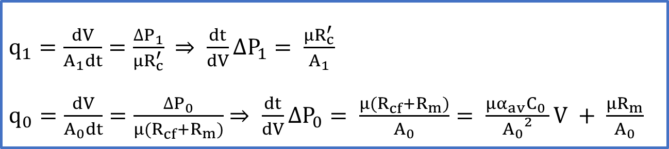
實驗目的
後段過濾
面積由 A₀→A₁
Let 孔板以上阻力${R′}_{c} = α_{av}{w′}_{c}$
$q_{1}=\frac{dV}{A_{1}dt}=\frac{∆P_{1}}{μR_{c}^{′}}$ $⇒ \frac{dt}{dV}∆P_{1}= \frac{μR_{c}^{′}}{A_{1}}$
$q_{0}=\frac{dV}{A_{0}dt}=\frac{∆P_{0}}{μ(R_{cf}+R_{m})}$ $⇒ \frac{dt}{dV}∆P_{0}= \frac{μ{(R}_{cf}+R_{m})}{A_{0}}$ $= \frac{μα_{av}C_{0} }{{A_{0}}^{2}}V + \frac{μR_{m}}{A_{0}}$
實驗原理
實驗步驟
$$且 ∆P_{0}+∆P_{1}= ∆P=Const.$$
$$\frac{dt}{dV} = \frac{μα_{av}C_{0} }{{A_{1}}^{2}∆P}V + \frac{μα_{av}C_{0} }{∆P}\left[ \frac{1}{{A_{0}}^{2}} − \frac{1}{{A_{1}}^{2}} \right]V_{f}+ \frac{μR_{m}}{A_{0}∆P}$$
數據處理

Slide 14
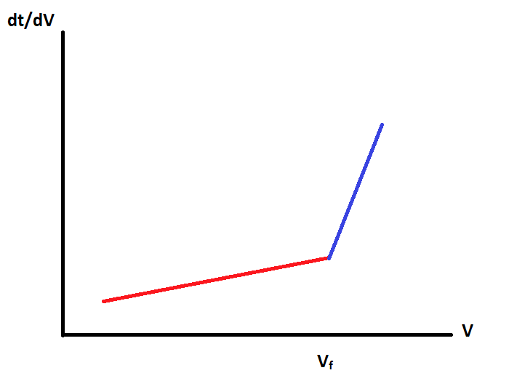
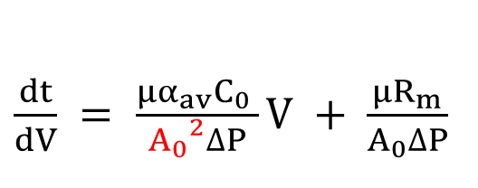
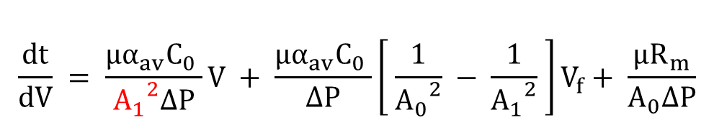
實驗目的
不同過濾時期比較
後段過濾時期
過濾面積改變時，過濾曲線斜率會增大 A₀² / A₁² 倍
V_{f} (濾室填滿時濾液體積)，可由兩直線交點求出
實驗原理
前段過濾時期
實驗步驟
1. 前段過濾時期
2. 後段過濾時期
$\frac{dt}{dV} = \frac{μα_{av}C_{0} }{{A_{0}}^{2}∆P}V + \frac{μR_{m}}{A_{0}∆P}$
$$\frac{dt}{dV} = \frac{μα_{av}C_{0} }{{A_{1}}^{2}∆P}V + \frac{μα_{av}C_{0} }{∆P}\left[ \frac{1}{{A_{0}}^{2}} − \frac{1}{{A_{1}}^{2}} \right]V_{f}+ \frac{μR_{m}}{A_{0}∆P}$$
數據處理

Slide 15
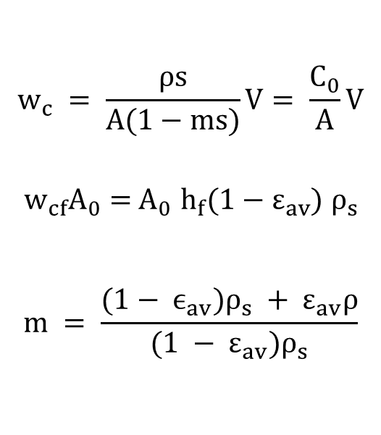
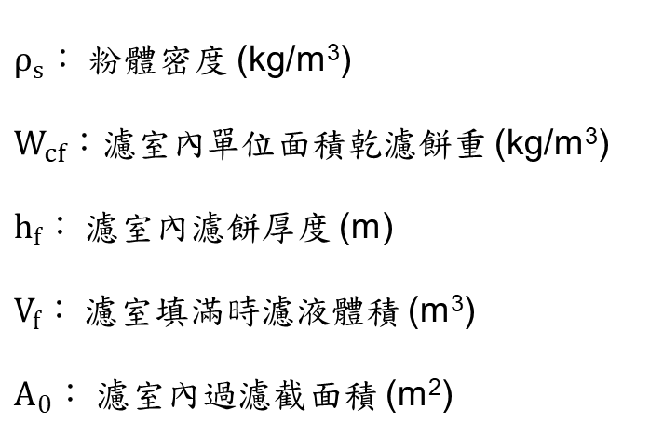
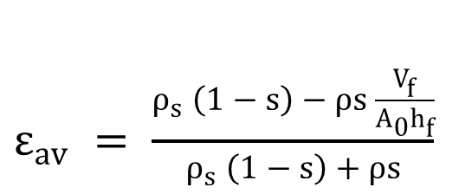
實驗目的
空隙度 𝜀_{𝑎𝑣}
$ε_{av} = \frac{ρ_{s} \left(1 − s\right) − ρs \frac{V_{f}}{A_{0}h_{f}}}{ρ_{s} \left(1 − s\right) + ρs}$
實驗原理
$$w_{c} = \frac{ρs}{A(1−ms)}V= \frac{C_{0}}{A}V$$
${ w}_{cf}A_{0}=$ $A_{0}$ $h_{f}(1−ε_{av}$) $ρ_{s}$
$$m = \frac{(1− ϵ_{av})ρ_{s} + ε_{av}ρ}{(1 − ε_{av})ρ_{s}}$$
質量平衡
$ρ_{s}：$粉體密度 (kg/m³)
$W_{cf}：濾室內$單位面積乾濾餅重 (kg/m³)
$h_{f}：$濾室內濾餅厚度 (m)
$V_{f}：$濾室填滿時濾液體積 (m³)
$A_{0}：$ 濾室內過濾截面積 (m²)
實驗步驟
乾餅平衡
濕濾餅重
乾濾餅重
數據處理

Slide 16
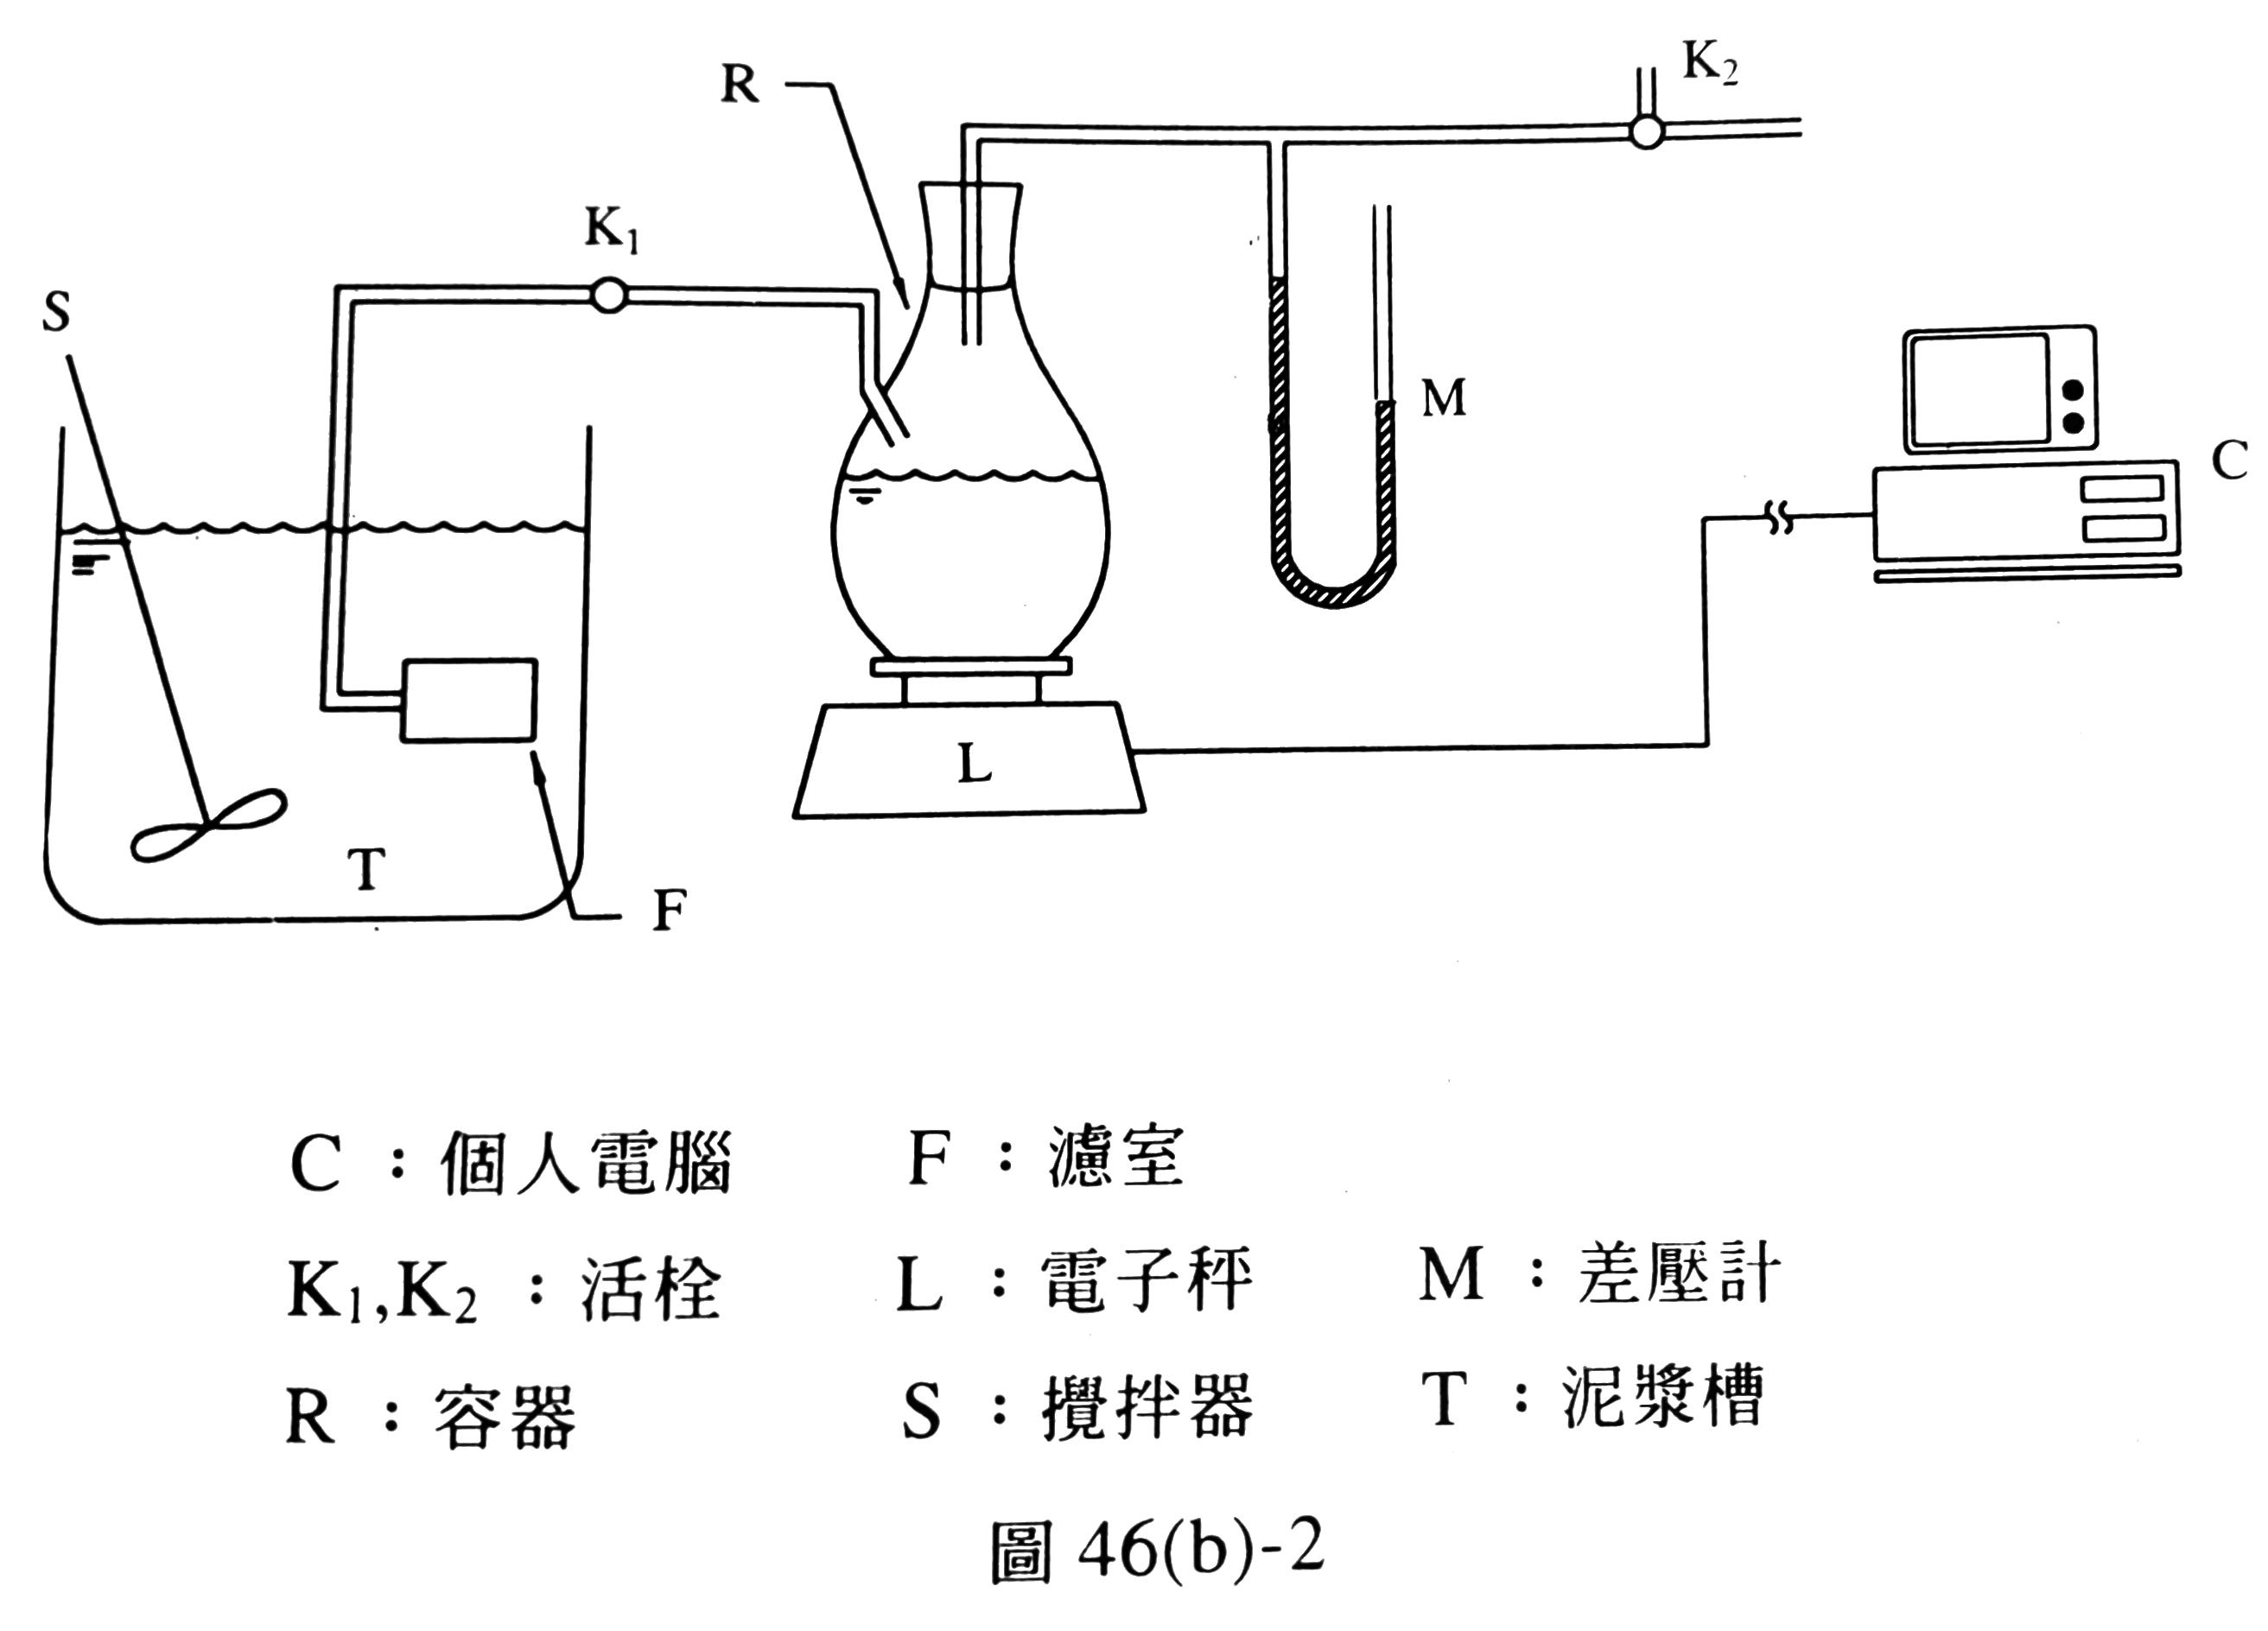
實驗原理
實驗目的
實驗步驟
3.將適當攪拌器放入
泥漿槽中央，攪拌至
出現漩渦，攪拌器讀
數勿超過5
1.均勻混和矽藻土(180g)與水(8,820g) (2%泥漿)
實驗原理
實驗裝置
實驗步驟
實驗步驟
2.開啟電腦、電子天秤及壓力計。(可按『SAMPLE』，調整小數位數)
數據處理
數據處理

Slide 17
實驗原理
實驗目的
實驗步驟
4.由金屬端依序放入銳孔板、濾紙、O-ring(密合、均勻受力) ，螺絲以對角順序逐步鎖緊(不要大力)
實驗原理
實驗裝置
實驗步驟
實驗步驟
5.連結抽氣管，關K1、K2閥，開真空泵，穩定後緩緩開K2閥調整瓶內壓力維持在400 mbar(壓力計顯示瓶內壓力而非壓差)
數據處理
數據處理

Slide 18
實驗原理
實驗目的
實驗步驟
8.開動態數據擷取程式進入電子天平數據擷取模式
6.R瓶置於天平中央，迅速開關K1閥確認可吸水。
實驗原理
實驗裝置
實驗步驟
實驗步驟
7.歸零天平
數據處理
數據處理

Slide 19
10.保持壓力計讀數穩定，觀察濾液濾出；完成後結束數據擷取並儲存，依序關閉真空泵、K1閥，打開K2閥，將R瓶移離天平。
實驗原理
實驗目的
實驗步驟
9.開K1閥(避免開關過快流量不穩定)
實驗原理
實驗裝置
實驗步驟
實驗步驟
數據處理
數據處理

Slide 20
實驗原理
實驗目的
實驗步驟
13.重覆步驟，改壓差為500 mbar、600 mbar。
14.結束後關真空泵，分開R瓶與電子天平，倒掉泥漿。
11.關攪拌器，迅速取出濾室，卸下螺絲，觀察濾餅。
實驗原理
實驗裝置
實驗步驟
實驗步驟
12. 將濾液及濾餅洗回泥漿槽內重新攪拌，更換濾紙。
數據處理
數據處理

Slide 21
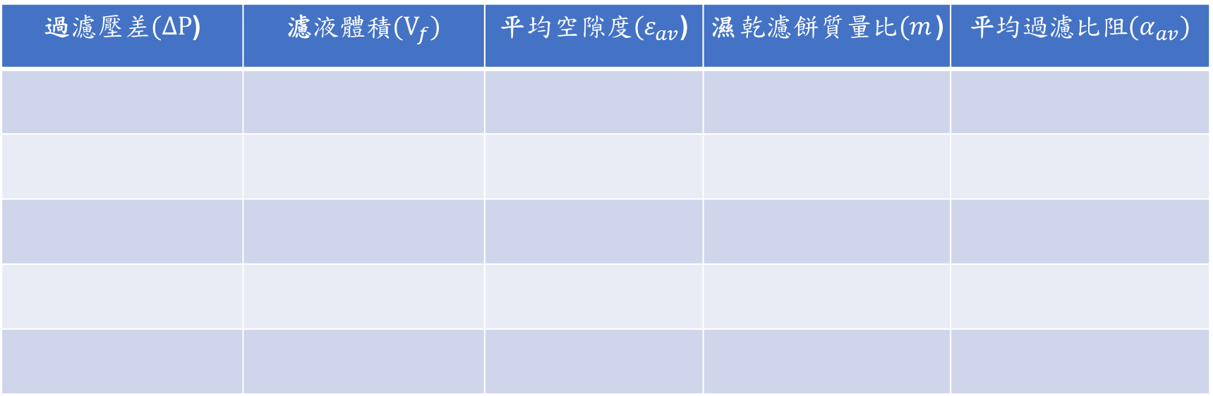
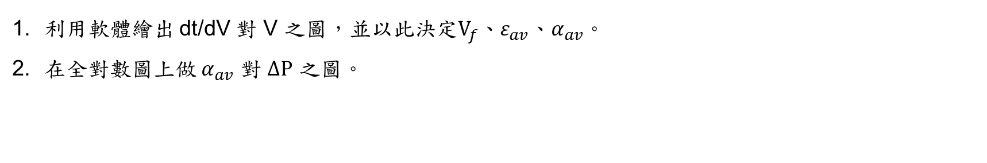
實驗原理
實驗目的
數據處理
數據處理
實驗處理
利用軟體繪出 dt/dV 對 V 之圖，並以此決定$V_{f}$、$ε_{av}$、$α_{av}$。
在全對數圖上做 $α_{av}$ 對 $∆P$ 之圖。
實驗原理
實驗裝置
過$濾壓差(∆P$) | 濾$液體積{(V}_{f})$ | 平$均空隙度(ε_{av}$) | 濕$乾濾餅質量比(m$) | 平$均過濾比阻(α_{av})$
實驗步驟
實驗步驟
數據處理
數據處理

Slide 22
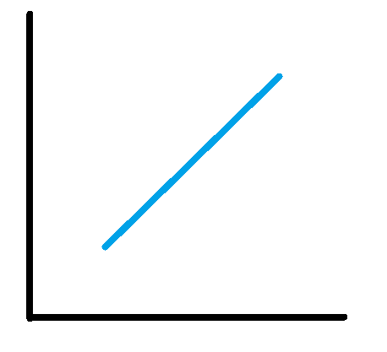
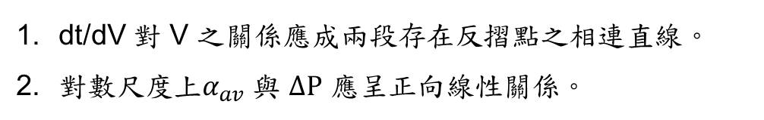

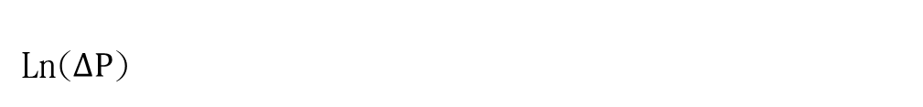
實驗原理
實驗目的
數據處理
實驗處理
結果預測
實驗原理
dt/dV 對 V 之關係應成兩段存在反摺點之相連直線。
對$數尺度上α_{av}$ 與 $∆P$ 應呈正向線性關係。
實驗裝置
$ln⁡(α_{av}$)
實驗步驟
實驗步驟
數據處理
數據處理
Ln($∆P$)

Slide 23
實驗目的
參考資料
實驗原理
化學工程實驗一 講義
恆壓過濾 講義
實驗步驟
數據處理

Slide 24
Thanks for listening

